Slide 1
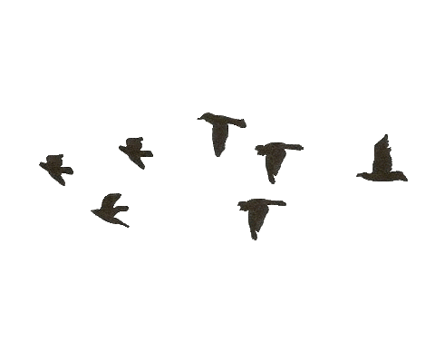
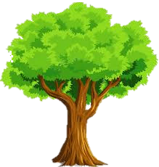
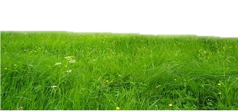
সবাইকে স্বাগত

Slide 2
উপস্থাপনায়
পাঠ পরিচিতি
শেনিঃ 5ম
বিয়য়ঃ বিজ্ঞান
সময়ঃ 50 মিনিট
তারিখঃ17/01/২০২3
মোঃ হাফিজুর রহমান
সহকারি শিক্ষক
হরিপুর সরকারি প্রাথমিক বিদ্যালয়
হরিপুর,ঠাকুরগাঁও।
মোবাইল নম্বর: 01716437086
ই-মেইল-hafizict5@gmail.com

Slide 3
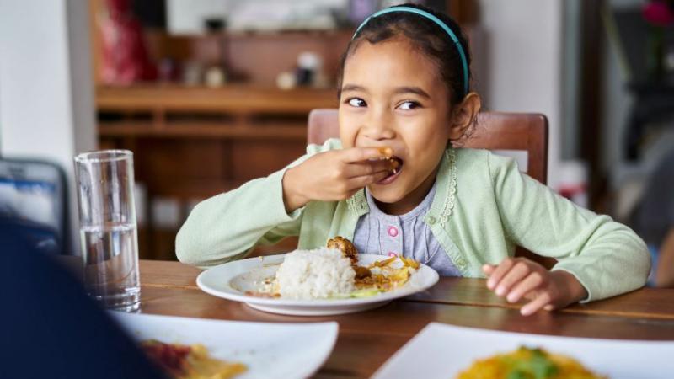
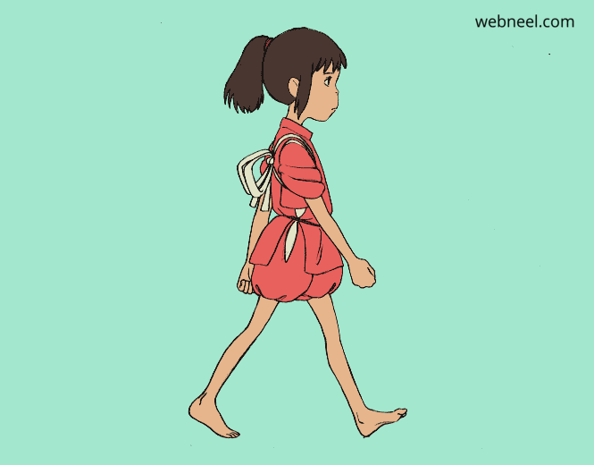
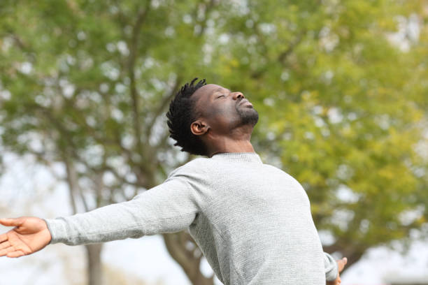
নিচের ছবিটা মনোযোগ সহকারে লক্ষ্য কর:
আমরা বেঁচে থাকার জন্য আর কী কী করি?
খাবার খায়।
চলা ফেরা করি।
শ্বাস গ্রহণ করি।
জীব
যে খাবার খায়, চলা ফেরা করে এবং শ্বাস গ্রহণ করে তাকে কী বলে?

Slide 4
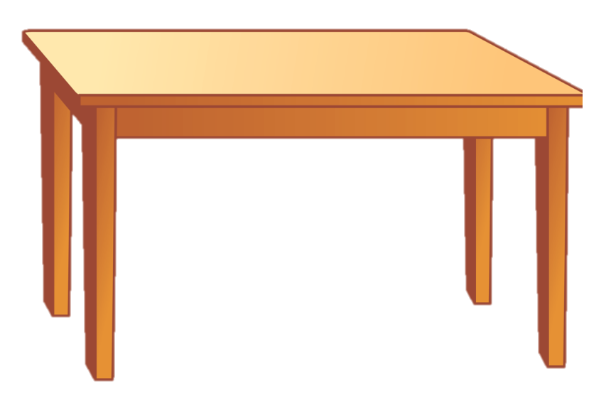
নিচের ছবিটি কীসের?
এটি একটি টেবিলের ছবি।
টেবিল কি খেতে পারে?
না
কেন খেতে পারে না?
কারণ এটি একটি জড় পদার্থ।

Slide 5
আজকের পাঠ
জীব ও জড় বস্তুর মধ্যেকার সম্পর্ক
অধ্যায়-১, পৃষ্ঠা-২-৩

Slide 6
এই পাঠ শেষে শিক্ষার্থীরা...
১.১.৩ জীব ও জড়ের মধ্যে পার্থক্য কী কী তা উল্লেখ করতে পারবে;
১.১.১ জীব বেঁচে থাকার জন্য কীভাবে জড় পদার্থের উপর নির্ভরশীল তা বর্ণনা করতে পারবে।

Slide 7
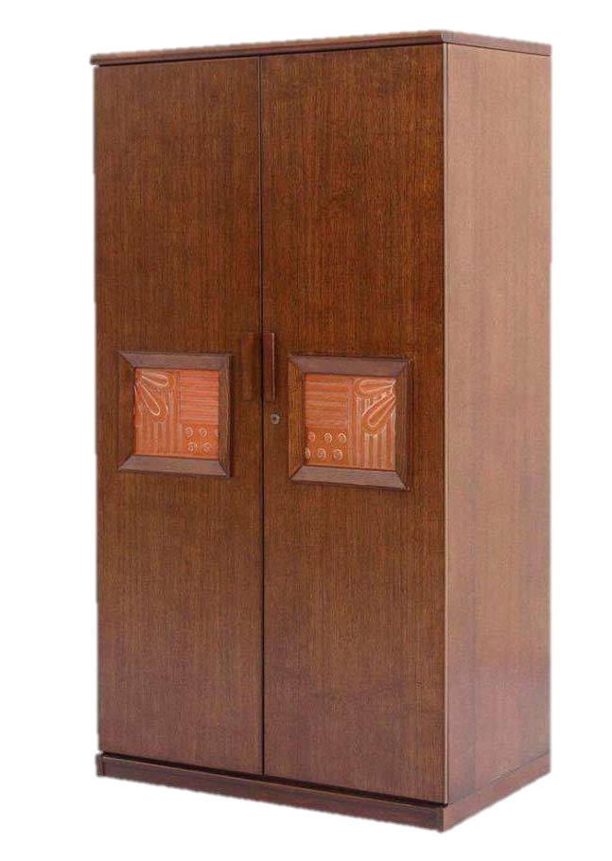
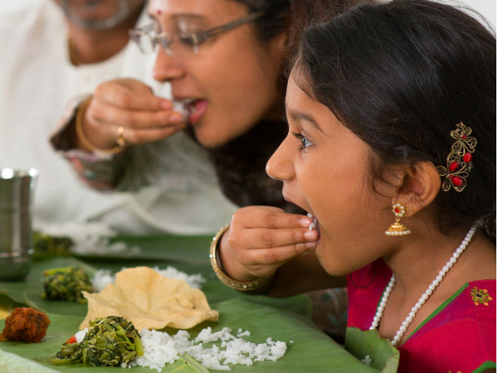
নিচের ছবিগুলো মনোযোগ সহকারে লক্ষ্য কর:
বেঁচে থাকার জন্য জীব কী খায়?
তাহলে আমরা কী বুঝতে পারলাম?
খাবার খাচ্ছে
আলমারি
বেঁচে থাকার জন্য জীব খাবার খায়, জড় খাবার খায় না।

Slide 8
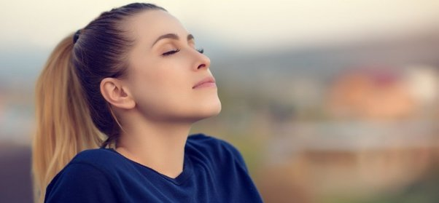
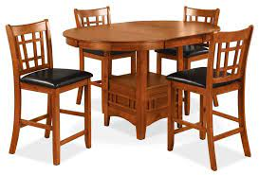
নিচের ছবিগুলো মনোযোগ সহকারে লক্ষ্য কর:
বেঁচে থাকার জন্য জীব কী গ্রহণ করে?
তাহলে আমরা কী বুঝতে পারলাম?
জড় বস্তু কী কখনো শ্বাস গ্রহণ করতে পারে?
শ্বাস গ্রহণ করছে
চেয়ার, টেবিল
শ্বাস গ্রহণ করে
না পারেনা
জীব শ্বাস গ্রহণ করে, জড় শ্বাস গ্রহণ করে না।

Slide 9
একক কাজ
জীব কীভাবে জড়ের উপর নির্ভরশীল?

Slide 10
নিচের ছবিগুলো মনোযোগ সহকারে লক্ষ্য কর:
কোথাও যেতে হলে জীব কী করে?
এখানে আমরা কী বুঝতে পারলাম?
জড় বস্তু কোথায় যায়?
চলাচল করছে
মাটি
জীব চলাচল করে , জড় চলাচল করতে পারে না।
কোথাও যায়না বা চলাচল করে না।
চলাচল করে।

Slide 11
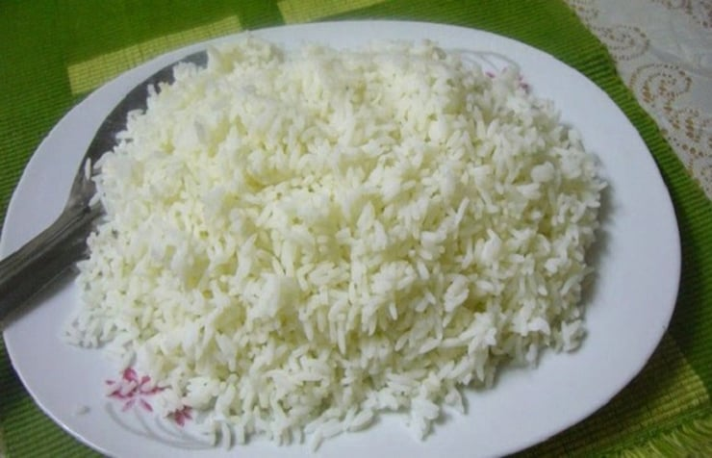
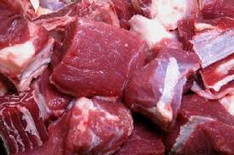
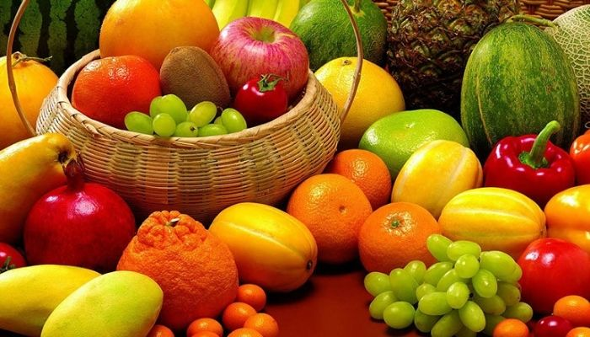
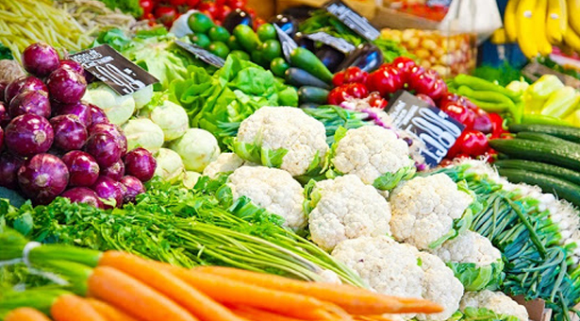
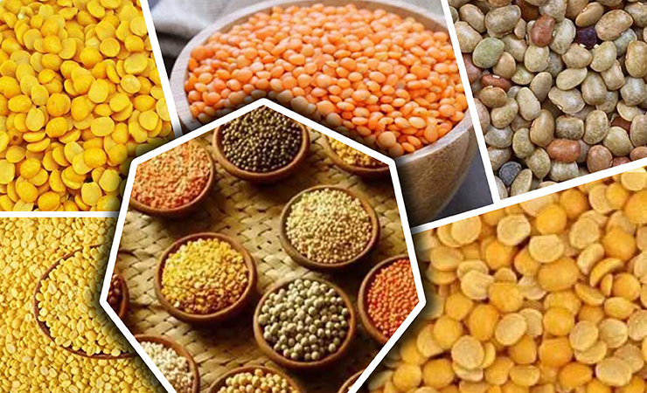
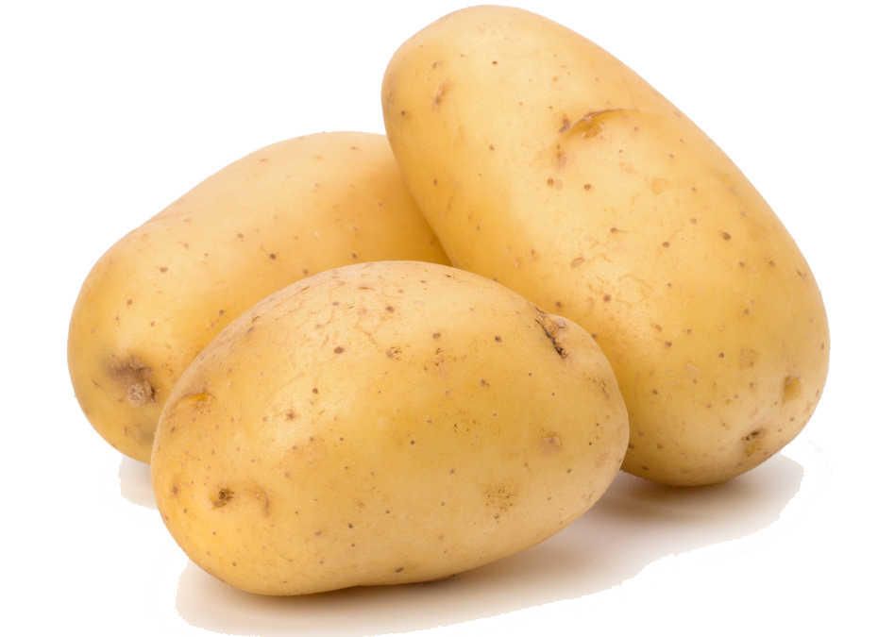
এগুলো আমরা কী করি?
নিচের ছবিগুলো মনোযোগ সহকারে লক্ষ্য কর:
আমরা বেঁচে থাকার জন্য যেসব খাবার খায় সেগুলো কোন ধরনের বস্তু?
এবার বলো এখানে আমরা কী বুঝতে পারলাম?
ভাত
মাংস
ফল
শাক-সবজি
ডাল
আলু
জড় বস্তু
এগুলো আমরা খায়।
আমরা জড় বস্তুর উপর নির্ভরশীল।

Slide 12
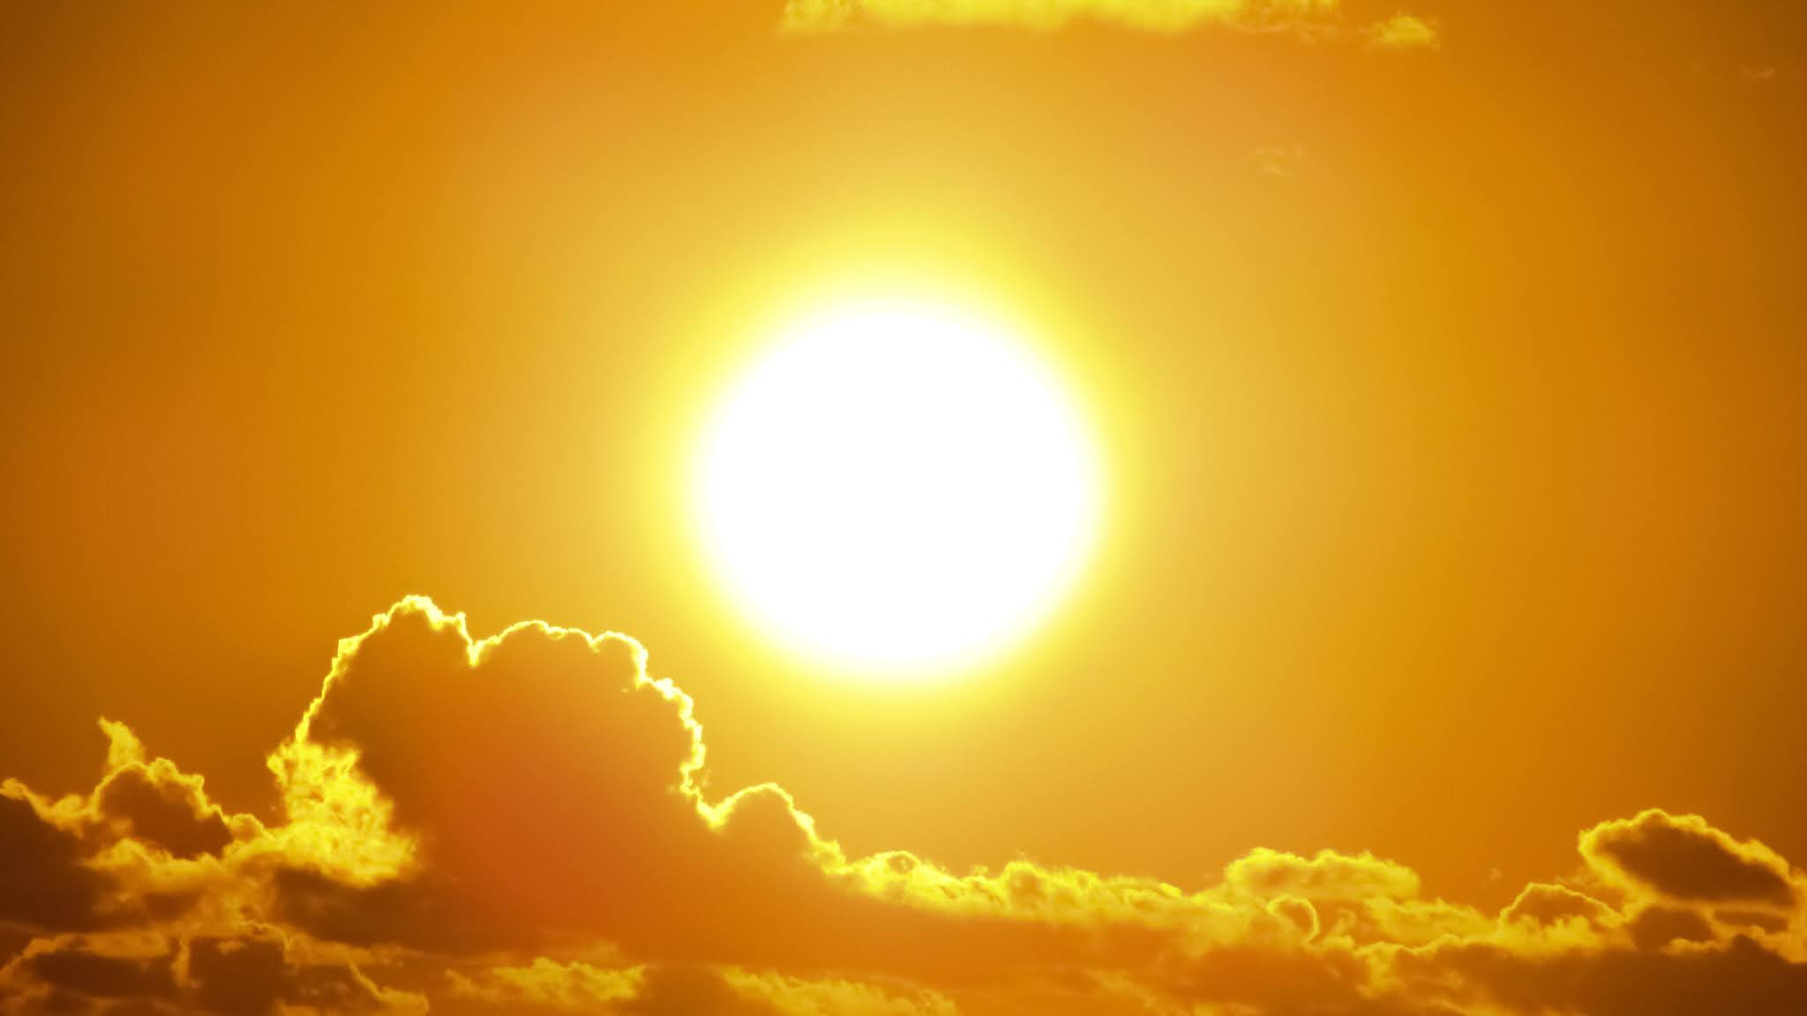
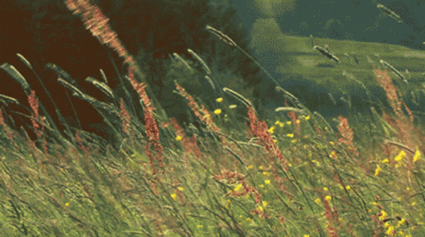
জোড়ায় কাজ
সূর্যের আলো ও বায়ু জীব না জড়?

Slide 13
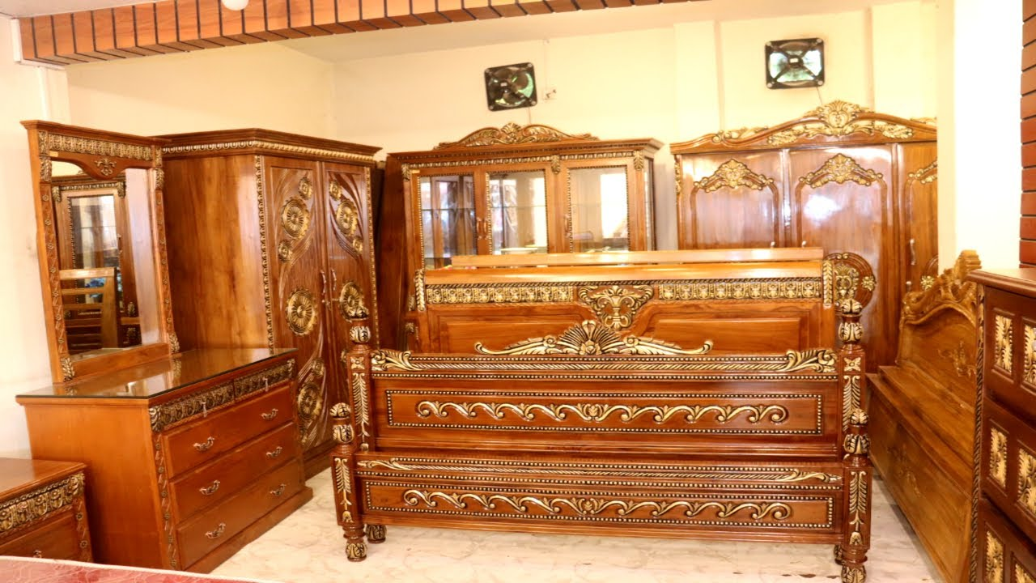
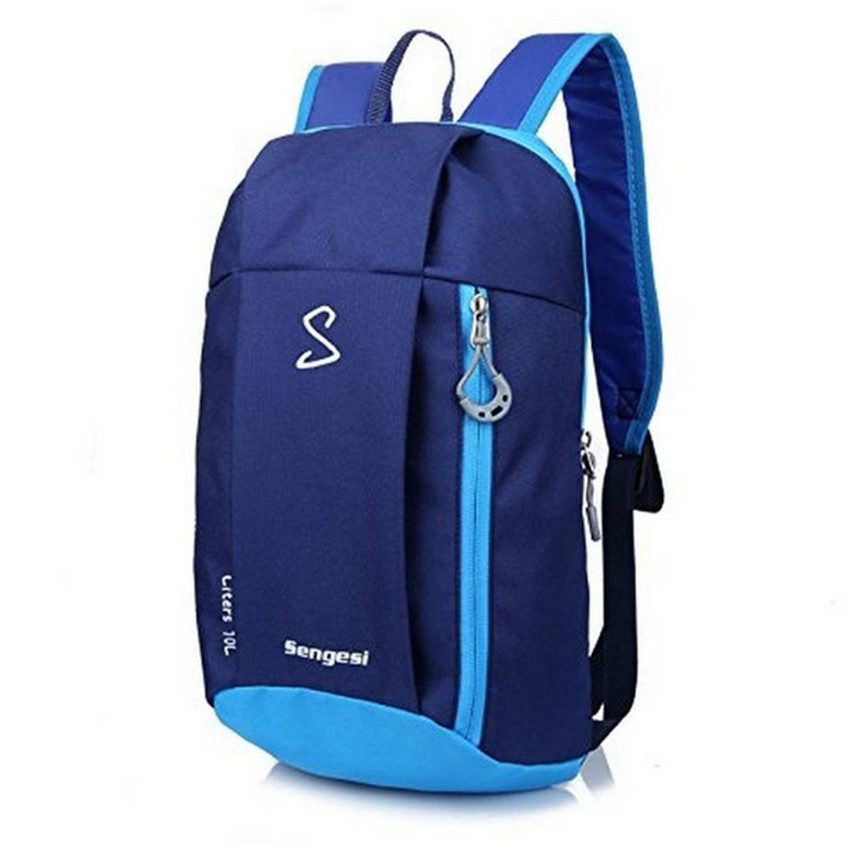
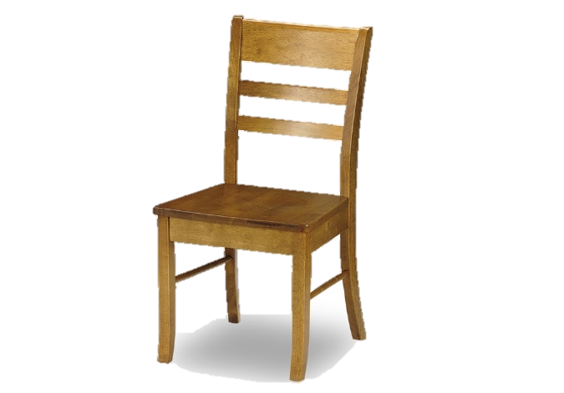
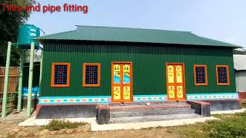
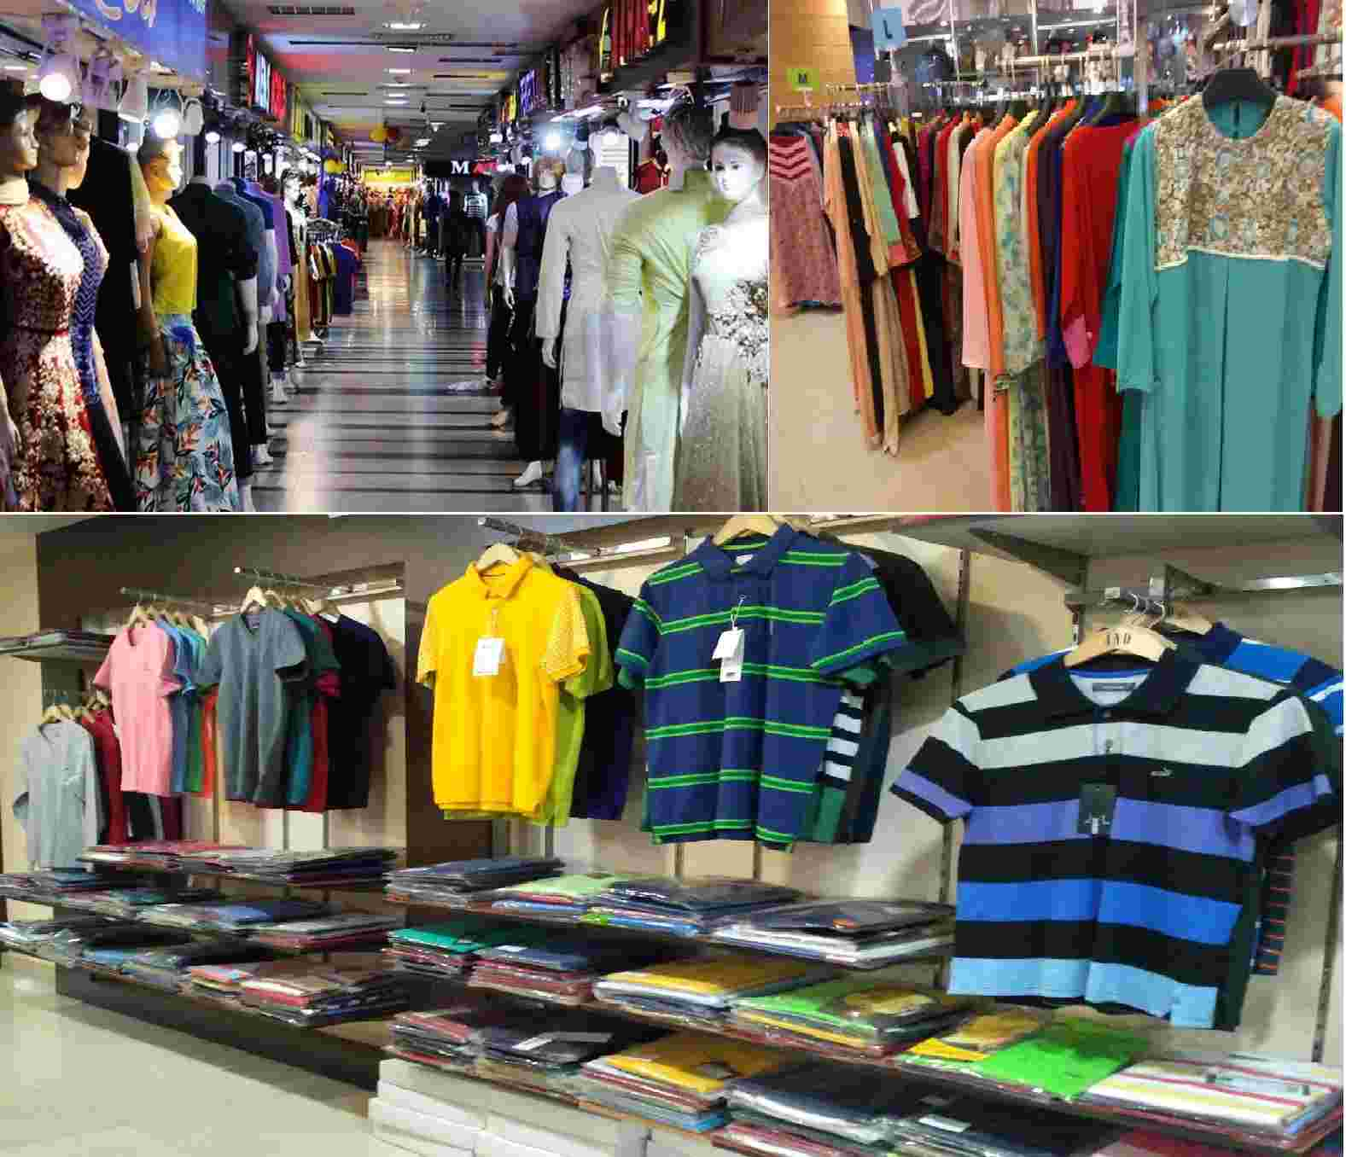
নিচের ছবিগুলো মনোযোগ সহকারে লক্ষ্য কর:
এগুলো আমরা কী করি?
এবার বলো আমরা কী বুঝতে পারলাম?
আমরা যেসব বস্তু ব্যবহার করি সেগুলো কেমন বস্তু?
টেবিল
আসবাবপত্র
ব্যাগ
বই
বাড়ি
পোশাক
চেয়ার
পেন্সিল
আমরা ব্যবহার করি।
জড় বস্তু।
আমরা জড় বস্তুর উপর নির্ভরশীল।

Slide 14
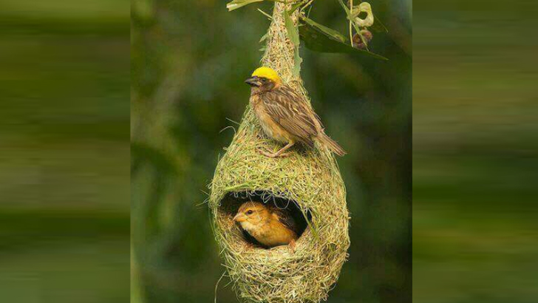
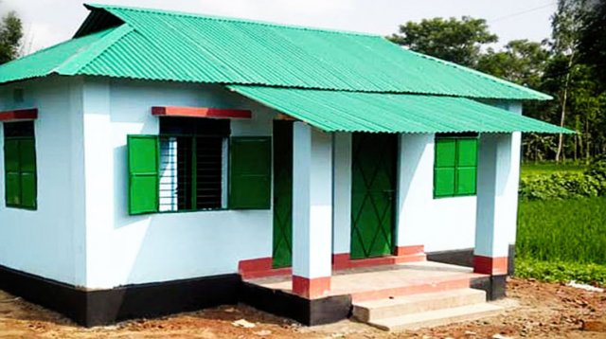
পৃথীবিতে মানুষ সহ সকল জীব কোথায় বসবাস করে?
বাসাতে
ছবি দুটি মনোযোগ সহকারে লক্ষ্য কর:
পাখির বাসা
বাড়ি
জীব বসবাসের জন্য কোন বস্তুর উপর নির্ভর করে?
জড় বস্তুর উপর ।

Slide 15
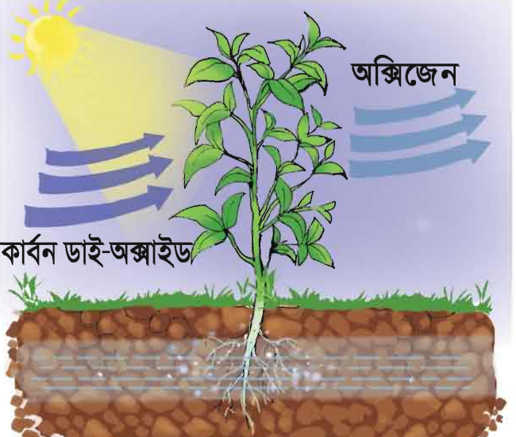
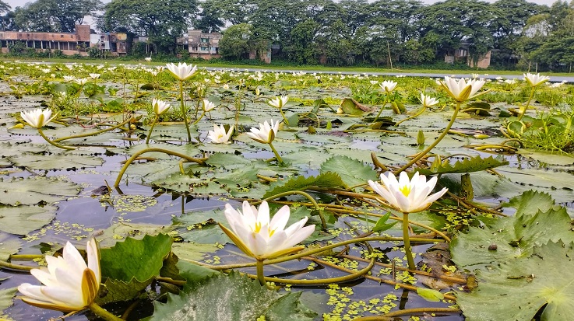
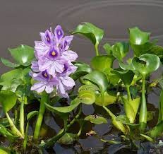
নিচের ছবিটি মনোযোগ সহকারে লক্ষ্য কর:
পরিবেশে বেঁচে থাকার জন্য উদ্ভিদ বিভিন্ন জড় বস্তুর উপর নির্ভর করে। যেমন- সূর্যের আলো,মাটি,পানি,বায়ু ইত্যাদি।
উদ্ভিদ সূর্যের আলো, পানি, ও বায়ু থেকে কার্বন ডাই অক্সাইড ব্যবহার করে নিজের খাদ্য নিজেই তৈরি করে।
পানি আবার বিভিন উদ্ভিদের আবাসস্থল। যেমন- শাপলা,কচুরিপানা ইত্যাদি।

Slide 16
দলীয় কাজ
জীবের বেঁচে থাকার জন্য যেসব জড় বস্তুর প্রয়োজন সেগুলো নিচের ছকে পূরণ কর।
জীব | বেঁচে থাকার জন্য যেসব জড় বস্তুর প্রয়োজন
মানুষ
প্রাণী
অন্যান্য প্রাণী
উদ্ভিদ

Slide 17
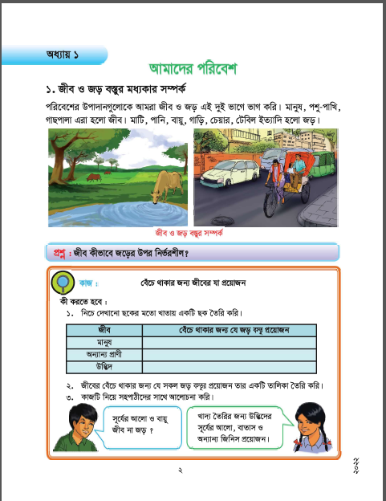
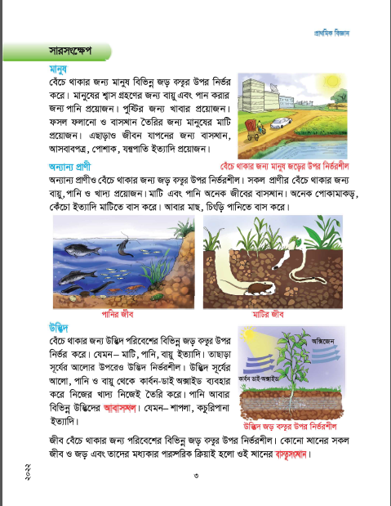
পাঠ্যবইয়ের ২ ও ৩ পৃষ্ঠা বের করে মনোযোগ সহকারে পড়।

Slide 18
মূল্যায়ন
শূন্যস্থান পূরণ কর-
জড় বস্তুর
১. বেঁচে থাকার জন্য মানুষ বিভিন্ন ---------------উপর নির্ভর করে।
পুষ্টির
২. ----------- জন্য খাবার প্রয়োজন।
বাসস্থান
৩. মাটি এবং পানি অনেক জীবের --------------।
সংক্ষিপ্ত উত্তর প্রশ্নঃ
১. উদ্ভিদ কীভাবে জড়ের উপর নির্ভরশীল?
২. প্রাণীদের বেঁচে থাকার জন্য মাটির প্রয়োজন কেন?

Slide 19
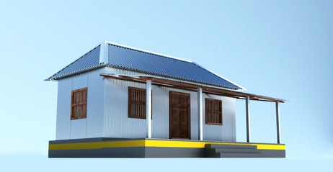
বাড়ির কাজ
তোমার বাড়িতে যে যে প্রাণী আছে তারা কীভাবে জড় বস্তুর উপর নির্ভরশীল তার একটা তালিকা লিখে আনবে।

Slide 20
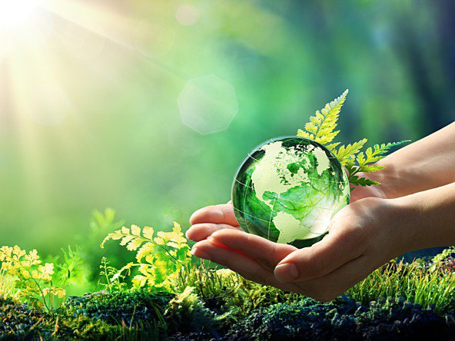
সবাইকে অসংখ্য ধন্যবাদ

